Slide 1
INSTRUMENTAÇÃO
AULA 12

Slide 2
Viscosidade
Quando deformamos um sólido, isto é, quando aplicamos a ele uma tensão, o sólido exerce uma força que se opõem à tensão;
Para tensões pequenas, a força restauradora é proporcional à tensão e temos a lei de Hooke, como vimos. Os fluidos reais também reagem à tensão. Entretanto, no fluidos não é mais a magnitude da tensão que é importante, mas sim a taxa à qual a tensão é produzida.

Slide 3
Um escoamento simples está mostrado para ilustrar a definição de viscosidade.

Slide 4
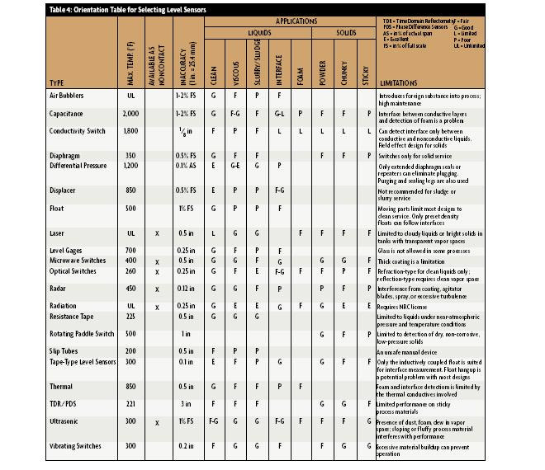

Slide 5
Arrasto entre duas placas paralelas. A inferior está estacionária
Se a força por unidade de área na placa superior fosse medida, encontraríamos F/A = μ V/d , isto é, a tensão cisalhante F/A é igual à viscosidade vezes a taxa de deformação, V/d, sendo d a distância entre as placas. Esta relação essencialmente define a viscosidade.

Slide 6
A unidade de viscosidade no sistema SI é Kg/(ms), ou Ns/m² ou Poiseuille. Infelizmente, ninguém o utiliza, sendo corrente a adoção da unidade do antigo sistema cgs g/(cms), Poise, ou ainda o centiPoise igual a 10-² Poise. Se Kg/m s é igual a 10 g/cm s, para converter de cP para Kg/m s multiplique por 1000. Esta é a chamada viscosidade dinâmica, que não está relacionada com a densidade.

Slide 7
A viscosidade cinemática é a viscosidade dinâmica dividida pela densidade do fluido,n = μ / ρ . No sistema SI tem unidade de m2/s, mas usualmente é medida em centiStokes, cS.
O Stokes é cm²/s; assim, para obter a viscosidade em m²/s, multiplique a viscosidade em cS por 10-4.

Slide 8
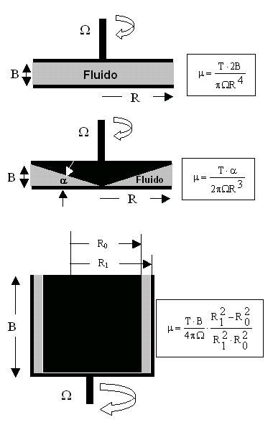

Slide 9
A viscosidade é medida em viscosímetros, os quais podem ser classificados em dois grupos: primário e secundário. No grupo primário estão os instrumentos que realizam medidas diretas da tensão e da taxa de deformação do fluido. Instrumentos com diversos arranjos podem ser concebidos para este fim: entre eles há o de disco, o de cone-disco e o de cilindro rotativo, todos eles visando a reprodução do escoamento entre placas planas paralelas visto acima

Slide 10
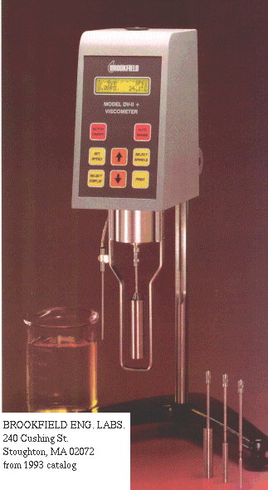
Viscosímetro Brookfield

Slide 11
Os viscosímetros do grupo secundário inferem a razão entre a tensão aplicada e a taxa de deformação por meios indiretos, isto é, sem medir a tensão e deformação diretamente. Nesta categoria estão o viscosímetro capilar, no qual a viscosidade é obtida por meio da medida do gradiente de pressão de um escoamento laminar em um tubo e o viscosímetro de Stokes

Slide 12
No viscosímetro capilar, Q, L, DP e D são, respectivamente, a vazão volumétrica, a distância entre as tomadas de pressão, a diferença de pressão e o diâmetro do tubo capilar, respectivamente.
Esta relação aplica-se para um escoamento de Poiseuille, isto é, um escoamento em regime laminar e hidrodinâmicamente desenvolvido.

Slide 13
No viscosímetro de Stokes as variáveis: g, D, ρs, ρf e V são, respectivamente, a aceleração da gravidade, o diâmetro da esfera, a densidade da esfera, a densidade do fluido e a velocidade terminal de queda livre, isto é, a razão entre a distância L e o intervalo de tempo Δt . Esta relação aplica-se somente para esferas em queda livre em meio infinito, com Reynolds menores do que 1.

Slide 14
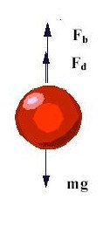
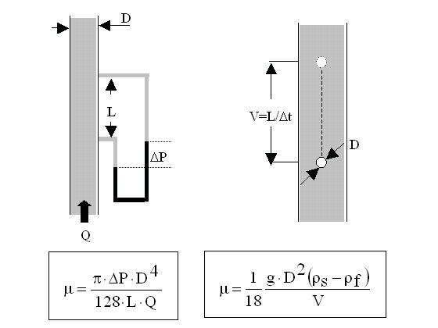
Esquema de viscosímetros secundários

Slide 15
Um viscosímetro de fácil manuseio é o de copo Ford, no qual a viscosidade está relacionada com o tempo de esvaziamento de um copo de volume conhecido que tem um orifício calibrado na sua base. O copo Ford é fornecido com um conjunto de orifícios-padrão (giglê) feitos de bronze polido. O orifícios de número 2, 3 e 4 são utilizados para medir líquidos de baixa viscosidade, na faixa de 20 a 310 centistokes; os de número 5, 6, 7 e 8 para líquidos de viscosidade superior a 310 cst.

Slide 16
Como os viscosímetros primários realizam medidas diretas da taxa de deformação e da tensão, eles podem ser aplicados para ensaios tanto de fluidos Newtonianos como de fluidos com comportamento tensão versus deformação não-linear e/ou visco-elástico. Os viscosímetros secundários, por outro lado, aplicam-se somente a fluidos Newtonianos, por medirem a viscosidade indiretamente. Esta é a principal diferença entre eles.

Slide 17
aspectos que os diferenciam
1. O volume requerido de amostra nos viscosímetros de disco e cone-disco são os menores;
2. A faixa operacional nos viscosímetros de disco e cone-disco é a maior;
3. O custo do viscosímetro de Stokes é o menor. Entretanto, é o que necessita de maior volume de fluido e só trabalha com líquidos translúcidos.
4. Pelo fato de requererem o menor volume de fluido, os viscosímetros de disco e cone-disco são os que mais facilmente se adaptam para ensaios em temperaturas diferentes da temperatura ambiente.

Slide 18
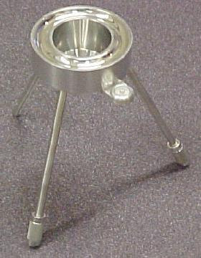
Viscosímetro Copo Ford

